Slide 1
Тема презентации: ​​​​ «Развитие культуры в русских землях во второй половине XIII-XIV. Устное народное творчество, литература»
​​​​ДЕПАРТАМЕНТ ОБРАЗОВАНИЯ И НАУКИ ГОРОДА МОСКВЫ​​​​ Южный административный округ​​​​ Государственное автономное общеобразовательное учреждение города Москвы​​​​ "Школа № 548 "Царицыно"​​​​
Работу выполнил ​​​​
ученик 6 «З» класса ​​​​
Гавришов Сергей ​​​​
Москва 2023​​​​

Slide 2
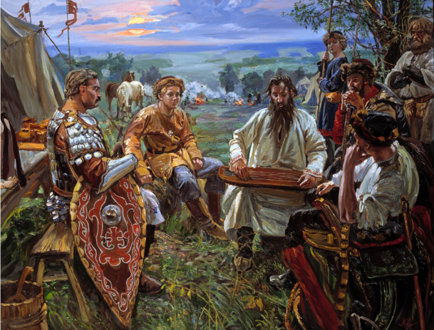
Устное народное творчество
Во второй половине XIII-XIV веков устное народное творчество играло особую роль в культурной жизни русских земель. Оно было голосом народа, способом передачи и сохранения знаний, традиций и истории.

Slide 3
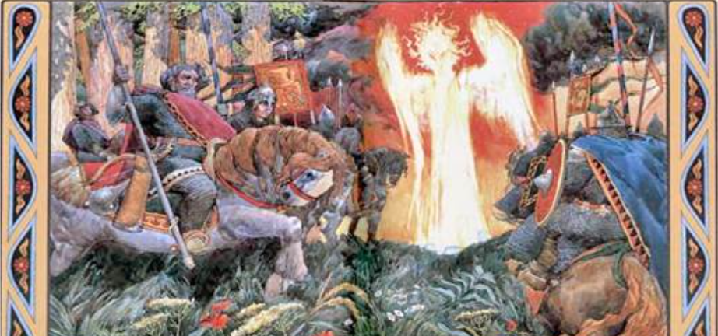
Сказания и легенды
Одной из наиболее заметных форм устного народного творчества были сказания и легенды. В них рассказывались истории о героических подвигах, мифических существах и исторических событиях. Эти сказания передавались из поколения в поколение и играли важную роль в формировании национальной идентичности.

Slide 4

Литература
Помимо устного народного творчества, во второй половине XIII-XIV веков начал развиваться письменный жанр - литература. Поэты и писатели стали записывать свои произведения на бумаге, что позволило сохранить и распространить их широкой аудитории.

Slide 5
Значение культуры
Развитие культуры в русских землях во второй половине XIII-XIV веков имело огромное значение для общества. Устное народное творчество и литература стали средством передачи знаний, ценностей и идей. Они объединяли людей и формировали культурную идентичность народа.

Slide 6

Заключение
В заключение, развитие культуры в русских землях во второй половине XIII-XIV веков привнесло множество ценностей и традиций в нашу культуру. Устное народное творчество и литература играли важную роль в передаче знаний и сохранении истории. Мы должны гордиться нашим культурным наследием и бережно сохранять его для будущих поколений.

Slide 7
Тема презентации: ​​​​ «Развитие культуры в русских землях во второй половине XIII-XIV. Устное народное творчество, литература»
​​​​ДЕПАРТАМЕНТ ОБРАЗОВАНИЯ И НАУКИ ГОРОДА МОСКВЫ​​​​ Южный административный округ​​​​ Государственное автономное общеобразовательное учреждение города Москвы​​​​ "Школа № 548 "Царицыно"​​​​
Работу выполнил ​​​​
ученик 6 «З» класса ​​​​
Гавришов Сергей ​​​​
Москва 2023​​​​

